Slide 1
День героев Отечества
Место проведения: историко-краеведческий музей образовательной организации Нижегородской области МБОУ «СШ №71»

Slide 2
9 декабря отмечается день героев Отечества. Этот праздник появился совсем недавно. В 2007 году по инициативе президента страны В.В.Путина было внесено изменение в федеральный закон Российской Федерации «О днях воинской славы и памятных датах России», в соответствии с которым 9 декабря был установлен Днём памяти Героев Отечества.

Slide 3
Герой Российской Федерации -государственная награда Российской Федерации — звание, присваиваемое за заслуги перед государством и народом, связанные с совершением геройского подвига. Герою Российской Федерации вручается знак особого отличия — медаль «Золотая Звезда».

Slide 4
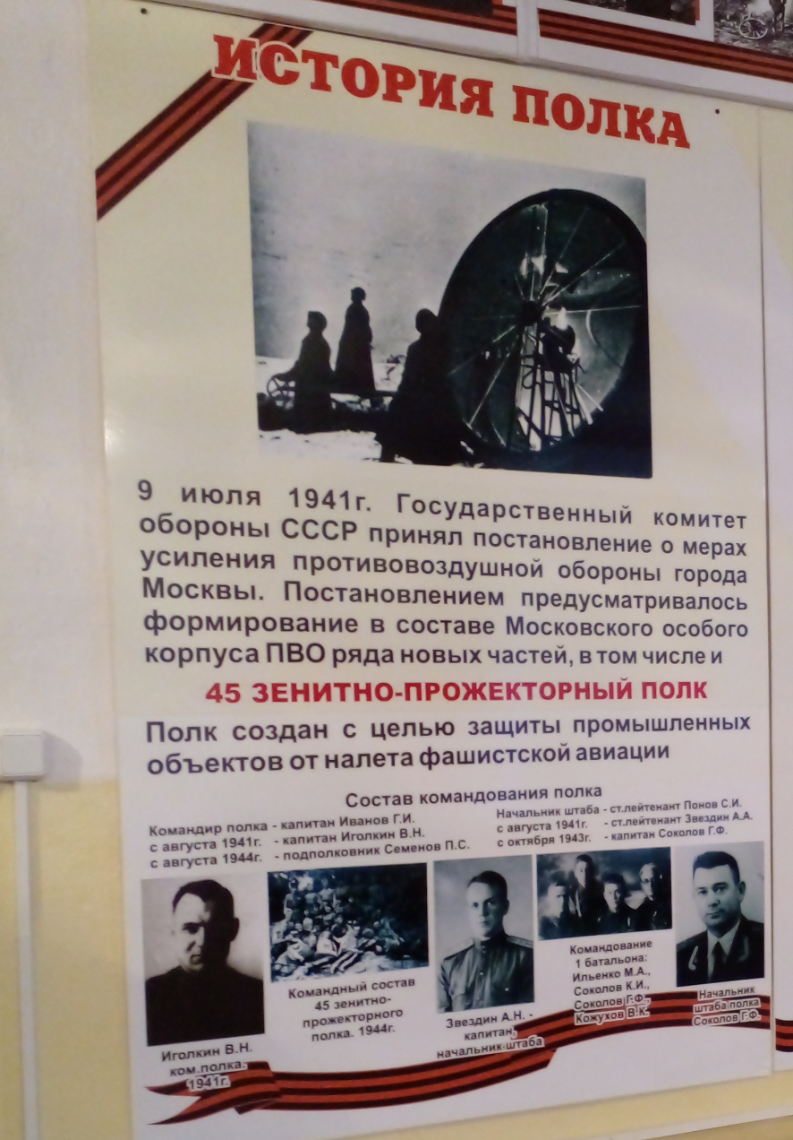
45-й Зенитно-прожекторный полк
9 июля 1941 года Государственный комитет обороны СССР принял постановление о мерах усиления противовоздушной обороны г.Москвы. Постановлением предусматривалось формирование в составе Москвы особого корпуса ПВО ряда новых частей, в том числе и 45-го зенитно-прожекторного полка.

Slide 5
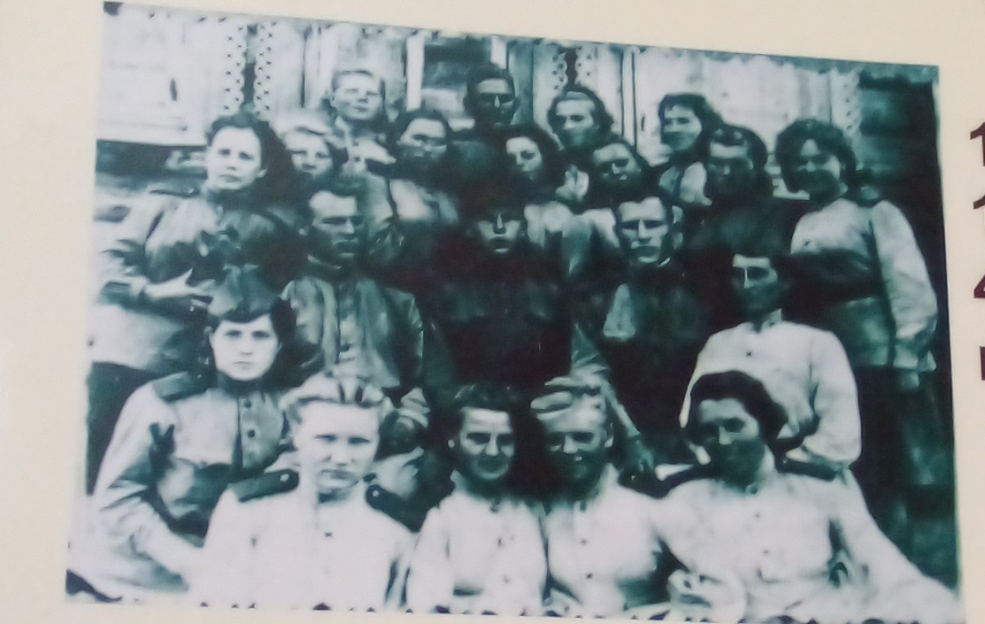
В начале апреля 1942 года в полк начали прибывать девушки-добровольцы, все, как правило, комсомольцы. В короткое время они овладели специальностями прожектористов, слухачей, связистов.

Slide 6
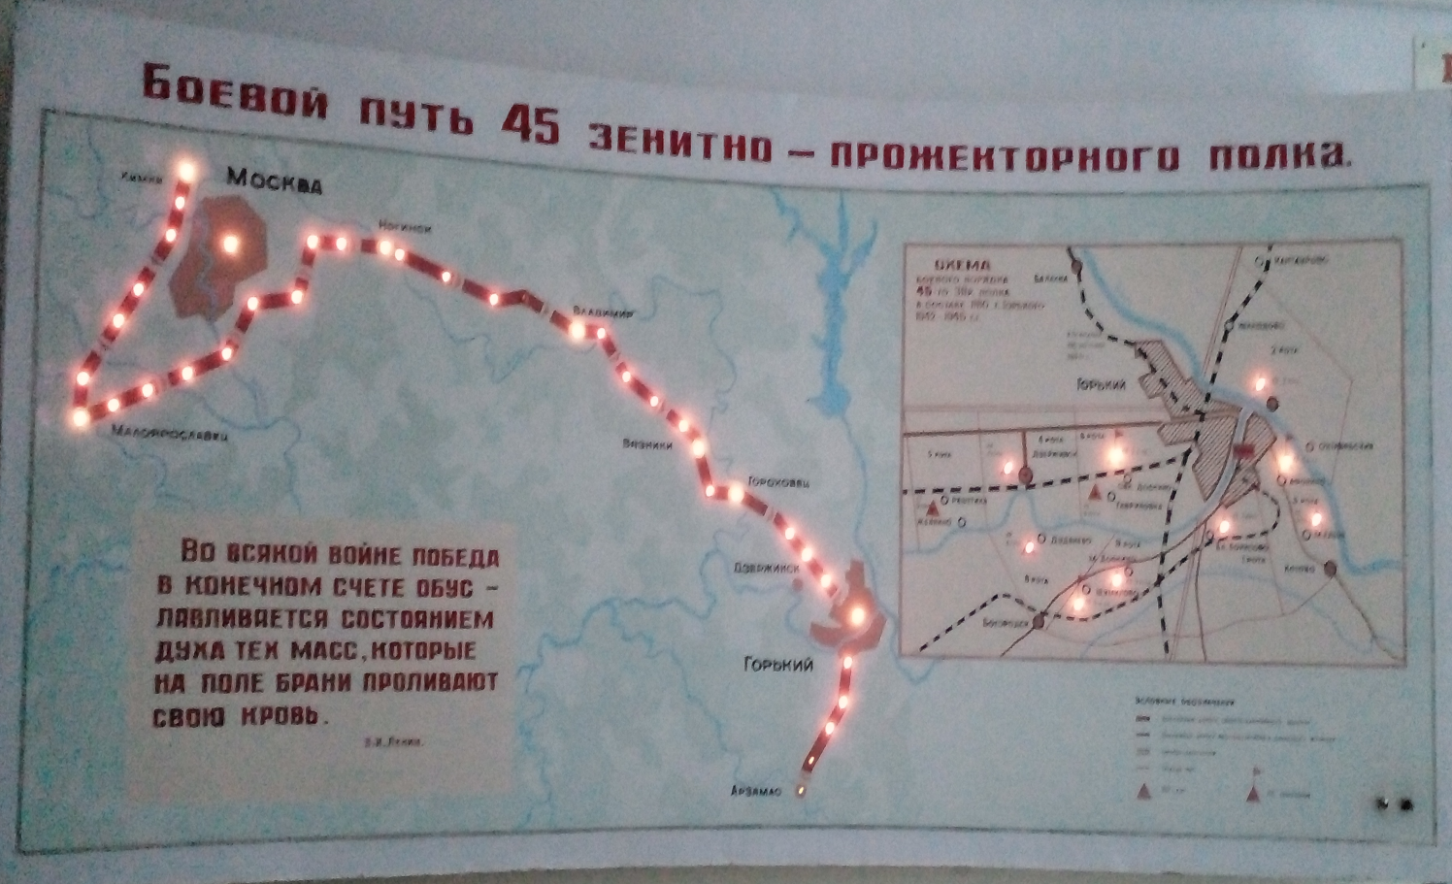
22 июля 1941 г. Полк, продолжая формирование, приступил к выполнению боевой задачи по обеспечении ночных действий истребительной авиации в двух батальонных световых прожекторных полках. Нашему полку было приказано совершить марш по маршруту г.Владимир-г.Горький - г.Арзамас.

Slide 7
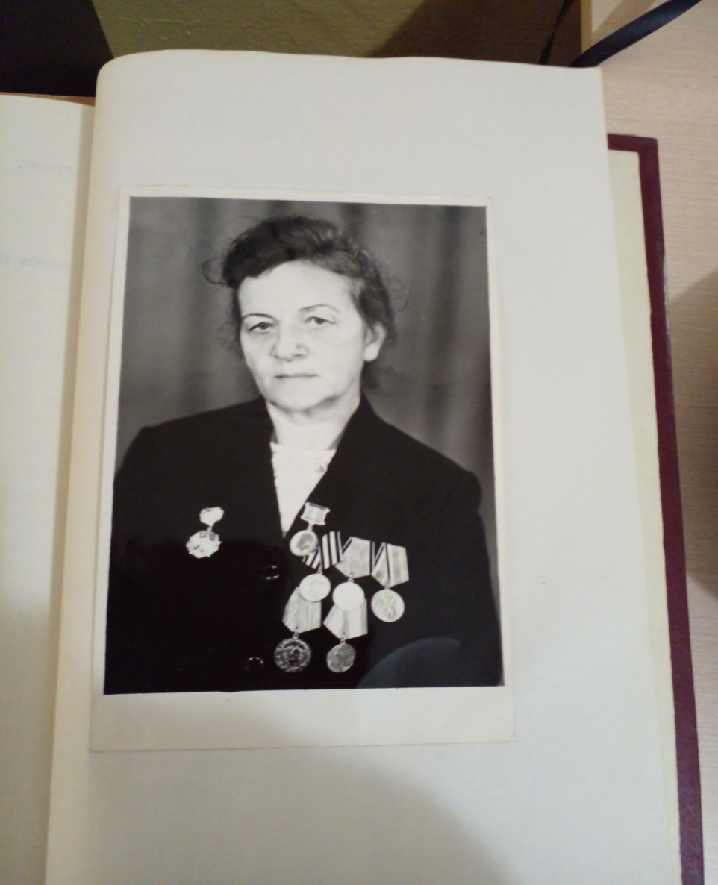
Из воспоминаний Татьяны Степановны Михайловой, служившей в 45-м зенитно-прожекторном полку
«Горький бомбили отчаянно. И вы представляете себе этих девочек-зенитчиц, прожектористов, заменивших мужчин… Совсем молоденькие , а надо было и караульную службу нести, и дежурить во время налетов. Страшно ли было, спросят меня… И я так скажу: большего страха я за всю войну не испытывала…»

Slide 8
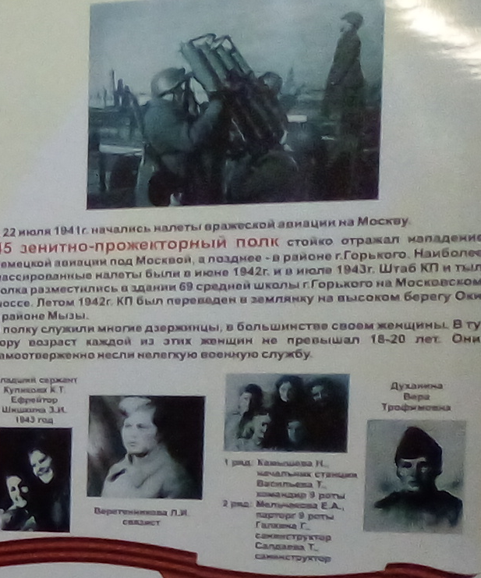
Само наличие прожекторов в системе ПВО города заставило авиацию противника увеличить высоту полета , а это сильно снизило точность бомбометания. Как правило, попавшие в лучи прожекторов вражеские бомбардировщики старались поскорее освободиться от бомб, сбрасывая их куда попало, и налегке стремились уйти поскорее из лучей. Вот именно этим занимался молодой 45-й полк.

Slide 9
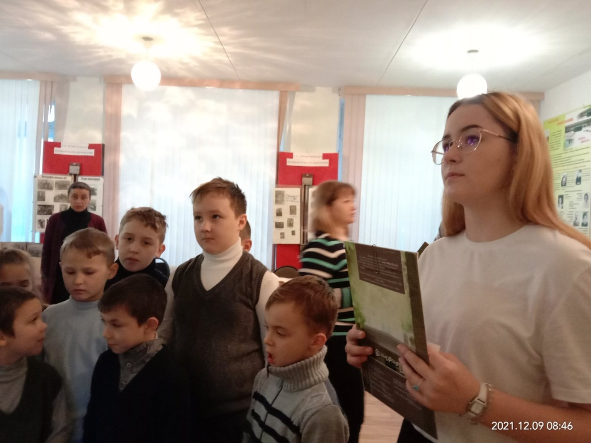
Экскурсия в школьном музее

Slide 10
